Slide 1
借助公有云实现游戏的弹性运营
Shaun Fang (方兴） Azure开发技术顾问
xinfang@Microsoft.com
http://blog.csdn.com/shaunfang
微软（中国）有限公司

Slide 2
网络游戏对云计算的需求
弹性部署
高性价比
稳定可靠
全球分布

Slide 3
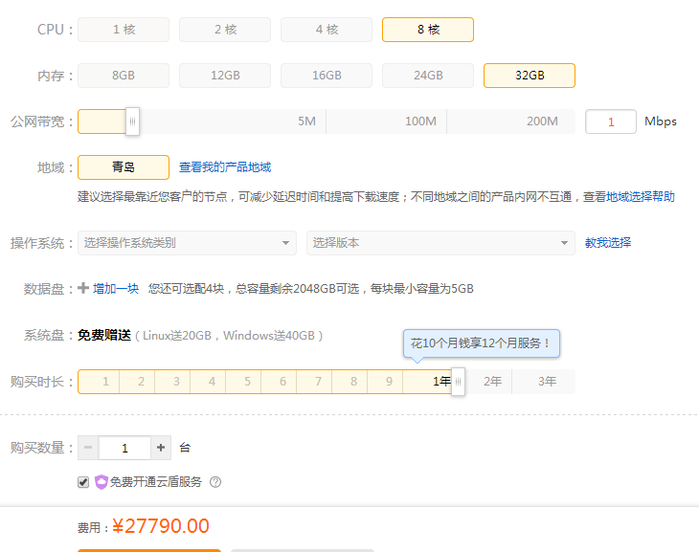
关于云计算如何省钱的一个简单讨论
如果云主机一年的成本可以买一台服务器，为什么要用云呢？
答案很简单：
弹性

Slide 4
Web应用是如何利用云计算省钱的？
用户流量
固定资源分配费用：
10*24*365=87600
云的弹性资源费用：
(5+6+8+10+…)*365=40000
部署的资源
时间
7点
10点
13点
16点
资源数量
前提：
应用支持弹性伸缩
5CPU
10CPU
4CPU
2CPU
成本
￥5.00
￥10.00
￥4.00
￥2.00

Slide 5



一部分游戏已经借助公有云实现了极大的弹性
部落战争
数百台云服务器
使用API快速创建服务器
日志存储在云存储
Metal Nation
PaaS网站服务
节点数量弹性伸缩
图片、日志、配置存储在云存储

Slide 6
传统的网络游戏是如何实现扩容的？
注册用户数
运营前期：
用户增→开新服→收入增
在线用户数
运营中后期：
用户降→收入降→亏损→停止运营
部署的资源
上市时间
1个月
3个月
半年
1年
2年
资源数量
1个服
10个服
20个服
20个服
15个服
根本原因：
利用游戏分区进行扩容，用户与分区绑定，分区内物理资源固定
成本
￥1万
￥10万
￥20万
￥20万
￥15万
收入
￥2万
￥20万
￥15万
￥5万
￥1万

Slide 7
如何利用云计算为网络游戏运营省钱？
将分区与物理资源解耦：
无状态分区：游戏大厅、游戏房间等
有状态分区弹性伸缩：MMORPG
在线用户数
部署的资源
时间
15点
19点
23点
3点
价值：
资源成本随并发用户数变化→
成本随收入变化
资源数量
2 VM
10 VM
8 VM
2 VM
成本
￥10
￥50
￥40
￥10

Slide 8
如何让游戏分区弹性扩展
1. 按功能切分为不同进程
2. 每个进程可多实例扩展
聊天
主场景
副本
聊天
主场景
副本
聊天
主场景
副本
副本
登录
管理
路径
登录
登录
路径
登录
管理
路径
3. 按需资源部署
…
…
登录1
聊天1
管理1
登录2
聊天2
管理3
主场景3
副本3
虚拟机A
虚拟机B
虚拟机C

Slide 9
场景服务如何扩展？
场景A
场景A-1线
场景A-2线

Slide 10
数据存储如何扩展？
数据库集群，如MySQL NDB、多副本复制
NoSQL集群
如MongoDB，可支持动态分片、动态扩展
Redis集群
Windows Azure Table存储，支持分片动态迁移
分片1
分片2
分片3
分片1的并发访问量增大时
分片1
分片2
分片3
存储节点A
存储节点A
存储节点B

Slide 11





手游：苍穹之剑
由蓝港在线开发
Unity3D MMORPG
在WP/iOS/Android市场运营
Appstore排名前50，月流水千万
部署在Azure北京、上海
单服并发在线3000人

Slide 12
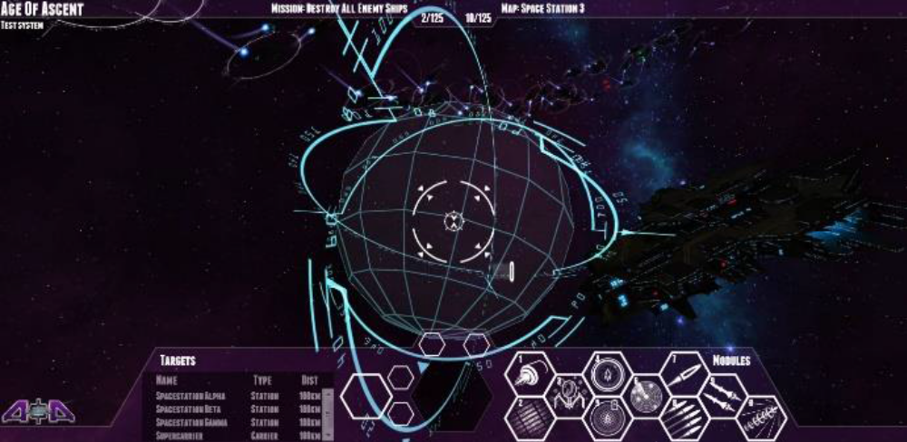
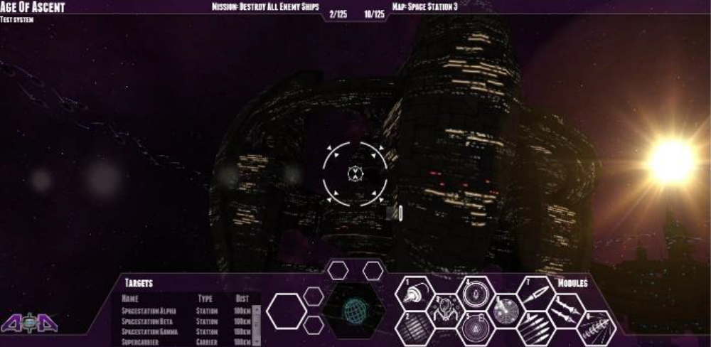
页游：Age of Ascent
英国Illyriad游戏工作室
HTML5 MMORPG
全球单一游戏世界
“世界上规模最大的PvP战斗”：单场景用户>4000

Slide 13

AoA: 完全云化的游戏架构
Azure CDN
Traffic Manager
云服务
Azure服务
客户端（浏览器、手机）
Table存储
SQL数据库
消息总线
智能DNS
CDN
日志存储
用户对话队列
聊天
聊天
聊天
场景服务器（北美）
场景服务器（欧洲）
场景服务器（亚洲）
用户数据库
状态更新队列
场景数据库
主场景
登录
物理计算、场景管理
用户状态信息服务

Slide 14

Xbox游戏：泰坦陨落
FPS游戏
获得6项E3游戏大奖
使用分布全球的Azure服务提供联机对战服务
AI、物理在服务器端完成
服务器端规模动态变化，以适应在线玩家数量

Slide 15


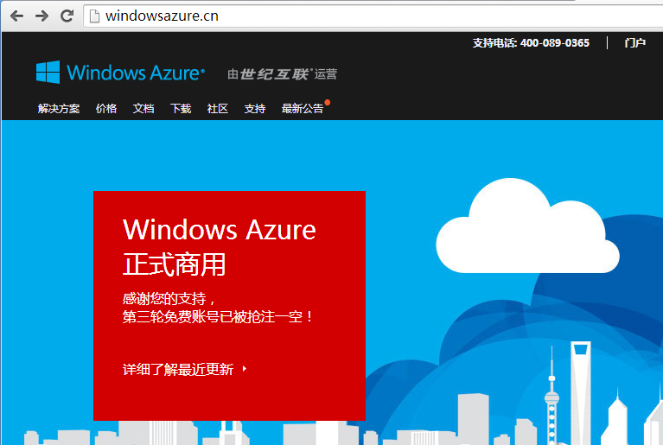
Azure 在中国已经正式商用
联手世纪互联
在中国境内：北京、上海
符合第四代数据中心建设标准
3线BPG (移动，电信，联通）
  http://www.microsoft.com/china/press/2012/11/1101.mspx
Notes:
How would Chinese customers benefit from such a worldwide growth?

Slide 16
Azure的优势
稳定、高性能的虚拟机
适合的价格
稳定、低延迟的网络
动态资源分配，按使用量付费
高级需求
支持水平扩展的缓存服务、消息服务数据存储服务和文件服务
自动伸缩
99.95% SLA
IP、负载均衡和带宽免费！
北京、上海，3线BGP接入
按小时计费
Caching服务
手机推送服务
Table存储
Blob存储
自动伸缩服务

